Slide 1
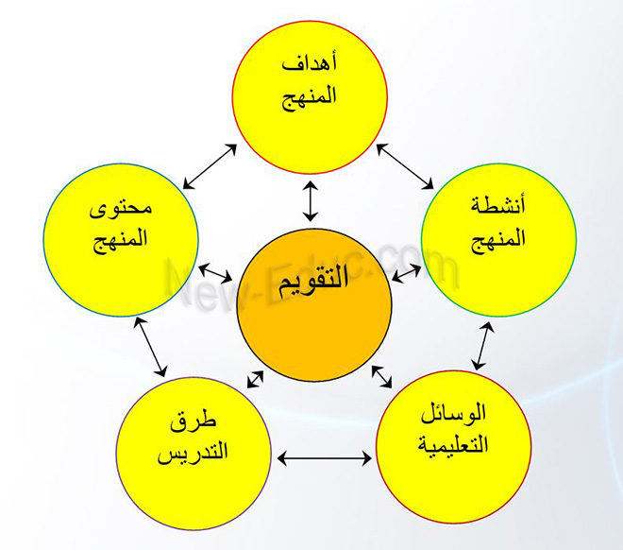
المرحلة :الاولى –كودالمادة ----المادة:القياس والتقويم
الموضوع القياس والتقويم
الفصل الاول
رقم المحاضرة الاولى
التدريسي د.قاسم مطر عبد
القسم : قسمي علوم الحياة واللغة العربية الصباحي والمسائي
الكلية التربية /القرنة
جامعة البصرة
2023 -2022

Slide 2
مفردات القياس والتقويم
اولا- مفاهيم القياس والتقويم والاختبار
لمحة تاريخية
مفهوم القياس وانواعه
مفهوم التقويم (خصائصه ووظائفه)
الاختبار ووظائفه
اغراض القياس والتقويم
مجالات القياس والتقويم
دور القياس والتقويم في العملية التربوية
العلاقة بين التقويم والمنهج
انواع التقويم
------------------------------------------------------------------------
الصفحة الثانية -القسم: علوم الحياة واللغة العربية –كلية التربية/القرنة- University of Basrah
عناصرة المحاضرة

Slide 3
ثانيا- الاهداف التربوية
1- الاهداف السلوكية
2- تصنيف بلوم للأهداف التربوية (المجال المعرفي ست مستويات – النفس حركي – الوجداني)
------------------------------------------------------------------------
الصفحة الثالثة -القسم: علوم الحياة واللغة العربية –كلية التربية/القرنة-University of Basrah
عناصرة المحاضرة

Slide 4
ثالثا- الاختبارات التحصيلية (خطوات اعداد الاختبار)
جدول المواصفات (الخارطة الاختبارية)
خطوات اعداد جدول المواصفات
------------------------------------------------------------------------
الصفحة الرابعة -القسم: علوم الحياة واللغة العربية –كلية التربية/القرنة-University of Basrah
عناصرة المحاضرة

Slide 5
رابعا- انواع الاختبارات
( الشفوية ومجالاتها – العملية (ادائية)وانواعها
التحريرية :
المقالية وانواعها
الموضوعية ( الصح والخطأ – املاء الفراغات (التكميل)
– المتعدد (أ, ب, ج, د) – المطابقة )
------------------------------------------------------------------------
الصفحة الخامسة -القسم: علوم الحياة واللغة العربية –كلية التربية/القرنة- University of Basrah
عناصرة المحاضرة

Slide 6
خامسا- التحليل الاحصائي لفقرات الاختبار (للأسئلة):
معامل الصعوبة والسهولة
معامل التمييز
فعالية البدائل الخاطئة
الوسط والوسيط والمنوال
سادسا- مواصفات وشروط الاختبار المقنن ( الصدق – الثبات – الموضوعية – الشمولية – سهولة الاجراء والتطبيق )
------------------------------------------
الصفحة السادسة -القسم: علوم الحياة واللغة العربية –كلية التربية/القرنة- University of Basrah
عناصرة المحاضرة

Slide 7
اهداف تدريس مادة القياس والتقويم
يتعرف الطالب العناصر الأساسية لعمليات القياس والتقويم في التربية ودورهم في عملية التدريس.
• يتعرف الطالب علي أنواع الاختبارات وكيفية اعدادها.
• يتعرف الطالب علي مفاهيم صدق الاختبار وثباته وقابليته للاستخدام.
• يقوم الطالب فقرات الاختبار المعياري المرجع ويعدلها في ضوء نتائج إحصائيات الفقرة.
• يتعرف الطالب على خطوات اعداد بعض أدوات القياس مراعياً معايير الاختبار .
------------------------------------------------------------------------
الصفحة السابعة -القسم: علوم الحياة واللغة العربية –كلية التربية/القرنة- University of Basrah
عناصرة المحاضرة

Slide 8
الى الملتقى
في المحاضرة القادمة
وشكراً لحسن انتباهكم

